Slide 1

ГОДОВОЙ ОТЧЕТ
Рынок ОСАГО
Итоги и ключевые тренды 2025 года
Прогноз на 2026 год

Slide 2
Содержание
01
Резюме года
02
Финансовые показатели
Переломный момент рынка ОСАГО
Динамика рынка и ключевые метрики
03
Краткосрочные полисы
04
ТОП страховщиков
Революция в сегменте страхования
Структура рынка и конкуренция
05
География рынка
06
Уровень выплат
Региональный анализ и донорство
Анализ убыточности по видам рисков
07
Цифровизация
08
Прогноз 2026
Классификация водителей и каналы продаж
Три сценария развития рынка

Slide 3
РЕЗЮМЕ ГОДА
Переломный момент рынка ОСАГО
2025 год стал периодом структурной трансформации рынка обязательного автострахования на фоне непростых макроэкономических условий и сохраняющихся геополитических рисков.
Ключевые тренды
1
Падение рынка автолизинга
Возврат к уровню 2022 года на фоне ухудшения базовых условий и демпинга тарифов
Сборы премий
Средние выплаты
-1,05%
+10%
2
Стремительное развитие краткосрочных продуктов
Незначительное снижение
Устойчивый рост
Особенно в сегменте такси, с ростом более чем в 9 раз
Краткосрочные
Регулятор
3
Значительные регуляторные изменения
9×
15%
Рост более чем в 9 раз
Расширение коридора
Расширение тарифного коридора направлено на повышение справедливости тарифов

Slide 4
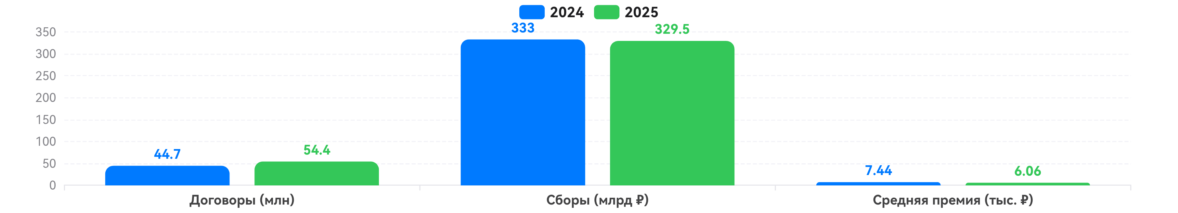
ФИНАНСОВЫЕ ПОКАЗАТЕЛИ
Динамика рынка 2025
Договоры
Сборы премий
Средняя премия
54,4 млн
329,5 млрд
6 057 ₽
шт. полисов
рублей
рублей
+21,5%
к 2024
-1,05%
к 2024
-19%
к 2024
Динамика показателей 2024-2025
Ключевой инсайт: Рост количества договоров при снижении средней премии и сборов обусловлен взрывным ростом краткосрочных полисов с 1,07 млн до 9,42 млн шт.

Slide 5
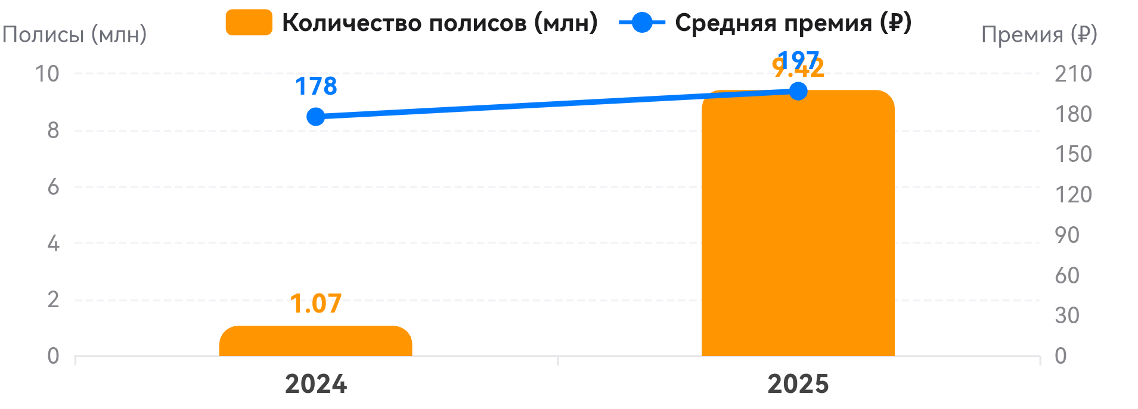
РЕВОЛЮЦИЯ НА РЫНКЕ
Краткосрочные полисы: рост 9×
Динамика краткосрочных полисов
Рыночная конкуренция
Ренессанс
50,92%
Зетта
15,20%
Согаз
13,60%
Альфа
12,68%
МАКС
5,62%
Сегмент такси
Личный транспорт
9,38 млн
42 822
Уровень выплат по краткосрочным полисам составляет 65,24%, 2.02 млрд. рублей сборов против 1,31 млрд. рублей выплат
полисов (99,5%)
договора (0,5%)
Средняя выплата составила 103486 рублей, при средней премии 214 рублей

Slide 6
СТРУКТУРА РЫНКА
ТОП-20 страховщиков ОСАГО
Лидеры рынка по сборам премий
Ключевые выводы
1
АльфаСтрахование
48+ млрд ₽
Стабильность лидеров: Значительных изменений в ТОП-20 не произошло
2
Ингосстрах
48+ млрд ₽
АльфаСтрахование сохраняет лидерство, незначительно снизив сборы
3
РЕСО-Гарантия
48+ млрд ₽
Ингосстрах увеличил долю рынка, сохранив портфель
4
ТОП-5 порог
25+ млрд ₽
Боровицкое страховое общество по традиции замыкает ТОП-20
5
ТОП-10 порог
8,5+ млрд ₽
6
ТОП-20 порог
1+ млрд ₽
Рыночная концентрация
ТОП-3 компании контролируют значительную долю рынка, порог входа в элитную группу остается на уровне 48+ млрд рублей

Slide 7
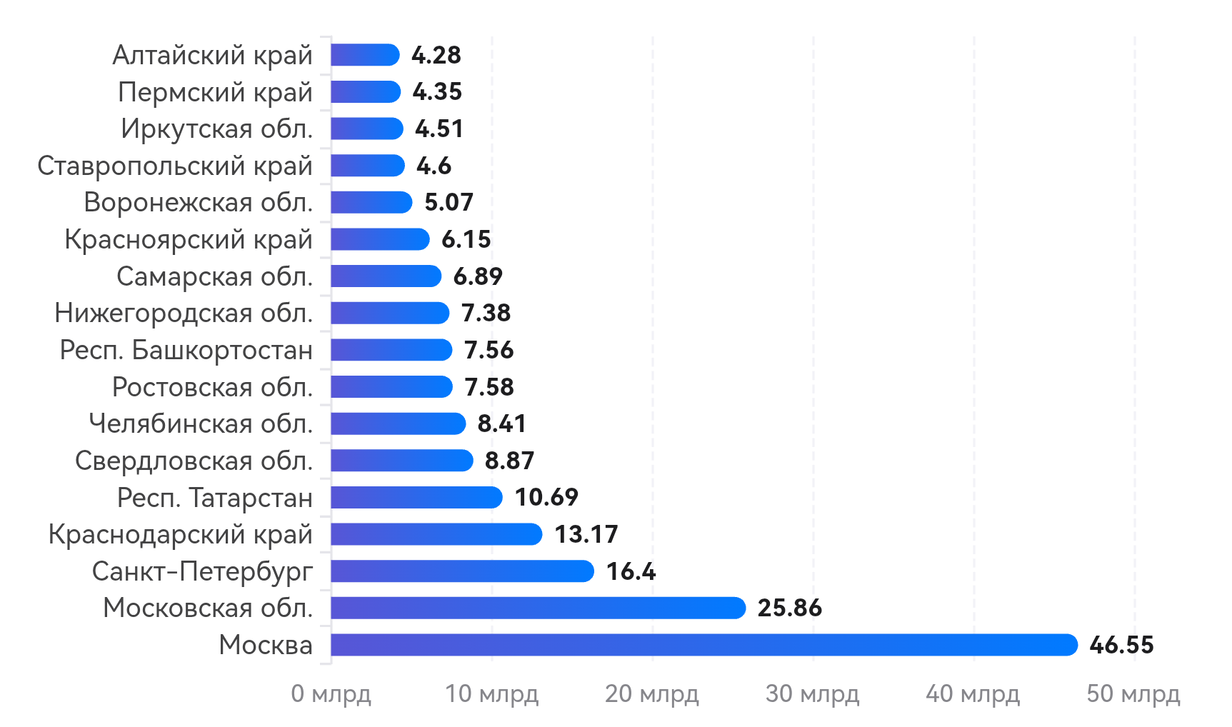
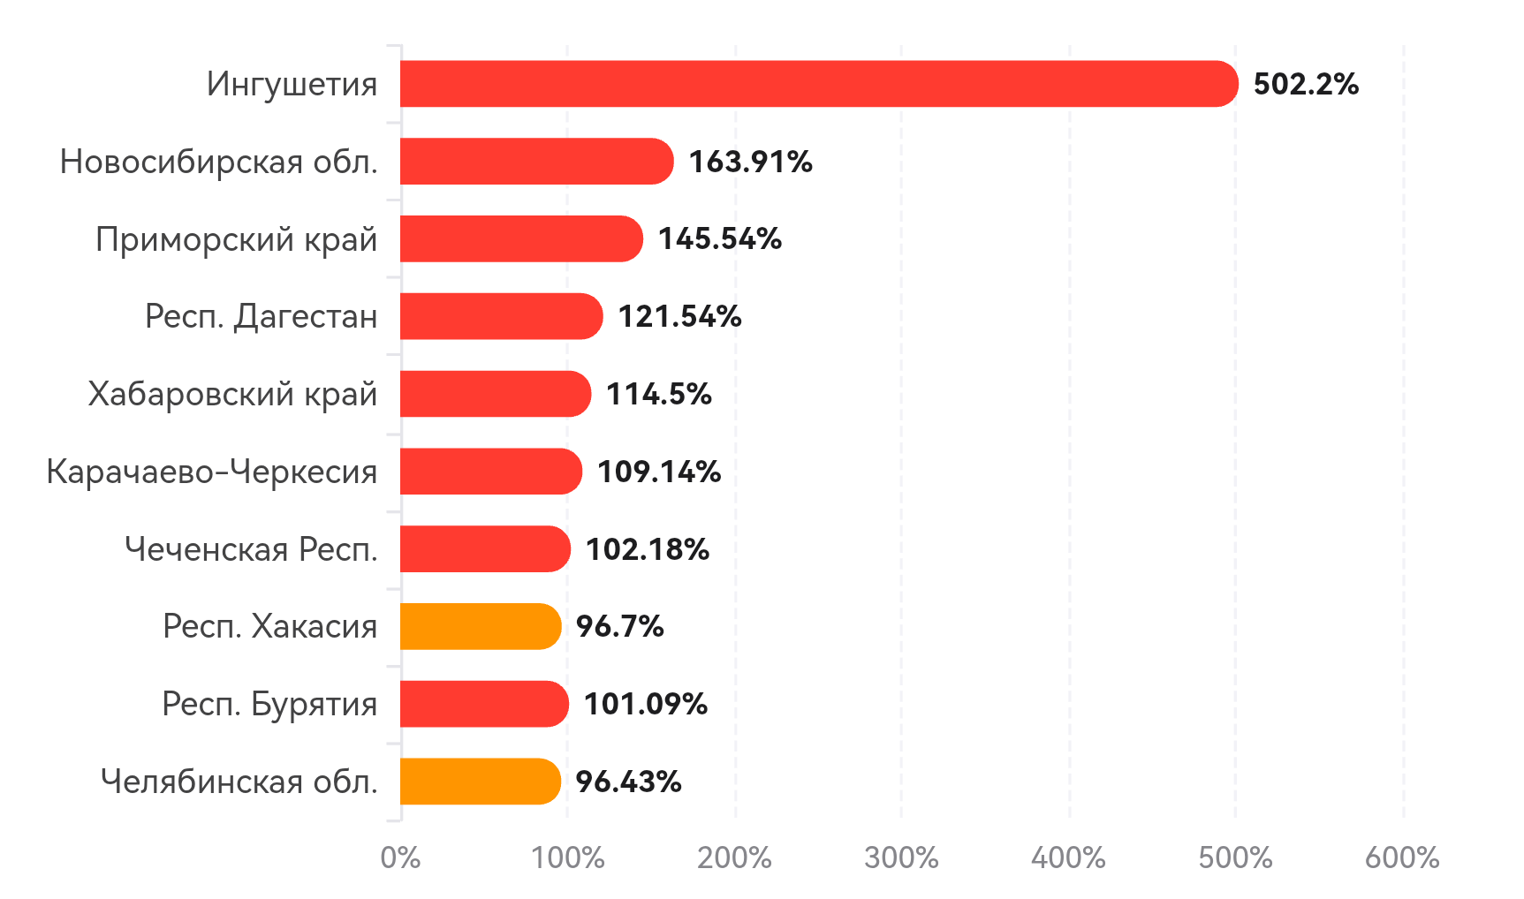
ГЕОГРАФИЯ РЫНКА
Региональный анализ
ТОП-10 регионов по сборам премий
Регионы с высоким уровнем выплат
₽
Лидеры по сборам
Рост уровеня выплат
Проблема донорства
Москва и Москрвская область
Ингушетия и Новосибирская область
Успешные регионы субсидируют убыточные
46,5 млрд ₽ и 25,86 млрд ₽
502% и 163,91%

Slide 8
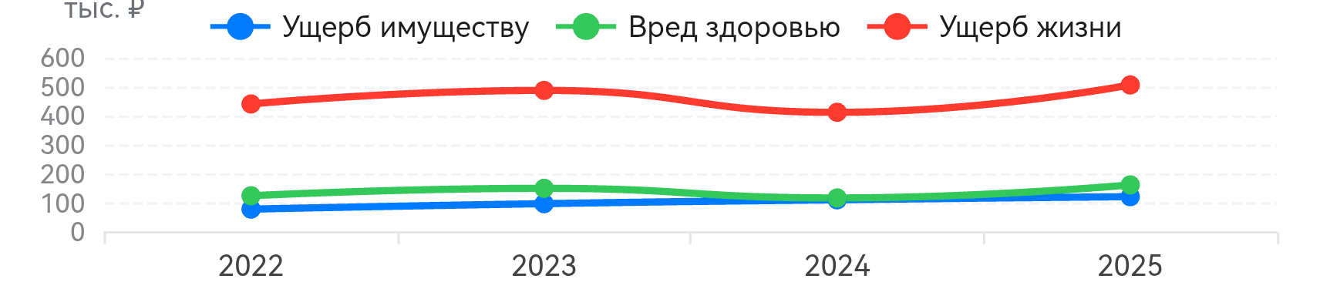
УБЫТОЧНОСТЬ
Уровень выплат по заявленным убыткам в 2025 году
Ущерб имуществу
Вред здоровью
Ущерб жизни
Количество случаев
Количество случаев
Количество случаев
1 823 255
22 588
4 580
▼ -8%
▼ -12%
▼ -10%
Средняя выплата
Средняя выплата
Средняя выплата
122 236 ₽
162 625 ₽
506 607 ₽
▲ +10%
▲ +38%
▲ +23%
Общая сумма выплат
Общая сумма выплат
Общая сумма выплат
228,87 млрд ₽
3,67 млрд ₽
2,32 млрд ₽
Динамика средних выплат
Общий уровень выплат
89,38%
Рост с 82,61% в 2024 году. Общая сумма выплат 294,49 млрд ₽ при сборах 329,47 млрд ₽, средняя выплата 98 519 рублей.

Slide 9
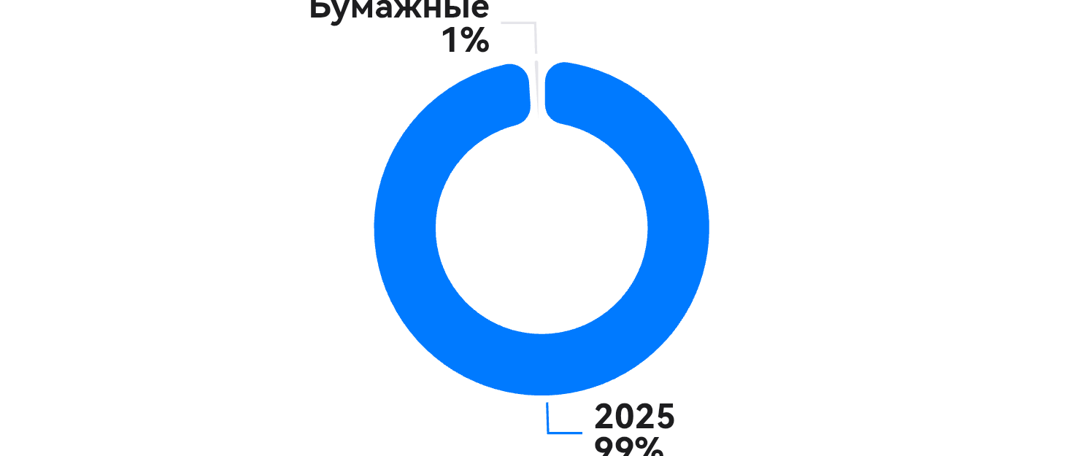
ЦИФРОВАЯ ТРАНСФОРМАЦИЯ
Цифровизация и классификация водителей
Каналы оформления полисов
Классификация водителей по КБМ
«Идеальные» (0,46)
14,0 млн
Безаварийные водители
31,13% ▲ +17%
«Опытные» (0,47-0,68)
14,6 млн
Редкие нарушения
32,40%
«Типичные+» (0,69-1)
12,7 млн
Средний уровень риска
28,23%
Электронные
Бумажные
«Типичные-» (1,1-1,17)
3,2 млн
Повышенный риск
7,22%
Онлайн-оформление — стандарт
Клиенты минимизируют взаимодействие с представителями компаний, что способствует росту операционной эффективности и снижению издержек
«Рискованные» (1,18-3,92)
0,46 млн
Высокий риск
1,03%

Slide 10
РЕГУЛЯТОРНЫЕ ИЗМЕНЕНИЯ
Реформа тарифного коридора
С 9 декабря 2025 года
Расширение базового тарифа
Цели реформы
±15%
Легковые автомобили
Повышение справедливости
большинство ТС
Минимум: 1 399 ₽ | Максимум: 8 665 ₽
Компенсация недобора премий из-за аварийных водителей и мошенничества. Ценовая дискриминация рисков позволит "хорошим" водителям платить меньше
Мотоциклы
±40%
Индивидуализация тарифов
Сегмент требует большей гибкости
мотоциклы
Страховщики получают больше возможностей для гибкого расчета премии, учитывая реальные риски конкретного водителя
Корректировка территориальных коэффициентов
Повышение в 18 регионах, снижение в 21 регионе. В регионах с высоким процентом недобросовестных практик (Ингушетия, Новосибирская область) введен поправочный множитель, удваивающий КТ
Ожидаемые последствия
Аккуратные водители: стоимость на текущем уровне
Аварийные водители: подорожание до 15%

Slide 11
ЗАКЛЮЧЕНИЕ
Новый ландшафт рынка ОСАГО
2025 год стал переломным — переход от экстенсивного роста к структурным изменениям. Под влиянием жесткой конкуренции формируется новый ландшафт, где ключевыми элементами становятся риск-ориентированное ценообразование, краткосрочные продукты и цифровые каналы продаж .
Регуляторные изменения
Прогноз на 2026
Создают более устойчивую и справедливую систему, способную адекватно реагировать на экономические вызовы. Начало эры актуарно обоснованного страхования
Умеренный рост цен, сегментация по уровню риска, усиление борьбы с убыточностью через технологические механизмы. Поиск баланса между доступностью страхования и его финансовой устойчивостью.
Спасибо за внимание!

Slide 12
ПРОГНОЗ
Три сценария на 2026 год
Базовый
Оптимистичный
Дефолтный
Вероятность 75%
Вероятность 20%
Вероятность 5%
Договоры
Договоры
Договоры
59 - 61 млн
62,5 -64,5 млн
55-57 млн
▲ +10%-12%
▲ +15-20%
▲ +2-5%
Премии
Премии
Премии
336 - 345 млрд ₽
378 - 395 млрд ₽
273-296 млрд ₽
▲ +2,2%-5%
▲ +15-20%
▼ -10% -18%
Средняя премия
Средняя премия
Средняя премия
5516 - 5650 ₽
6050- 6120 ₽
4 960 - 5200₽
▼ -5%-7%
▲ +5%
▼ -18%
Условия: изменения геополитической и внешнеэеономической ситуации, умеренная отмена санкций
Условия: изменения геополитической и внешнеэеономической ситуации и ускоренная отмена санкций
Условия: мировой кризис, эскалация военных конфликтов, обвал финансовых рынков
Ключевые драйверы развития рынка
Регулирование такси
Рост НДС
Автоматический контроль
Натуральное возмещение
Выход из серой зоны, автоматизированные проверки полисов
Подорожание запасных частей, рост расходов на ремонт
Выявление незастрахованных ТС с помощью камер (с сентября 2026)
Развитие системы ремонта, использование бывших в употреблении запчастей

Slide 13
ЗАКЛЮЧЕНИЕ
Новый ландшафт рынка ОСАГО
2025 год стал переломным — переход от экстенсивного роста к структурным изменениям. Под влиянием жесткой конкуренции формируется новый ландшафт, где ключевыми элементами становятся риск ориентированное ценообразование, краткосрочные продукты и цифровые каналы продаж .
Регуляторные изменения
Прогноз на 2026
Создают более устойчивую и справедливую систему, способную адекватно реагировать на экономические вызовы. Начало эры актуарно обоснованного страхования.
Умеренный рост цен, сегментация по уровню риска, усиление борьбы с убыточностью через технологические механизмы. Поиск баланса между доступностью страхования и его финансовой устойчивостью.
Спасибо за внимание

Slide 14
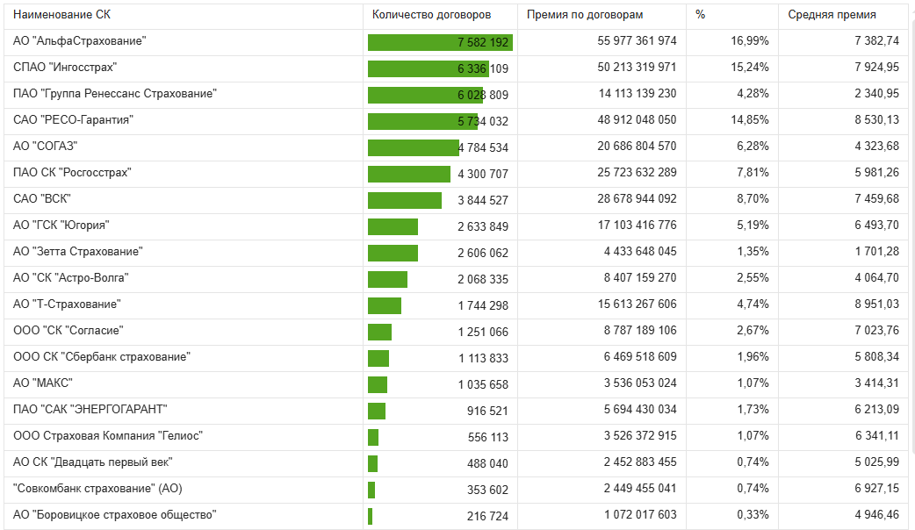
Приложения: ТОП 20 страховщиков по сборам страховых премий по ОСАГО

Slide 15
Приложения: ТОП 30 регионов по сборам страховых премий в разрезе по количеству договоров, по средней премии, общей сумме страховых выплат и средней выплате.
№ п\п | Регион | по ср. премии | по сумме выплат | по ср. выплате | Количество договоров, всего | Сбор премий, всего
1 | Г. Москва | 1 | 1 | 40 | 5506866 | 46 548 122 408
2 | Московская область | 8 | 2 | 45 | 3776681 | 25 858 680 732
3 | Г. Санкт-Петербург | 9 | 5 | 66 | 2418581 | 16 403 617 872
4 | Краснодарский край | 64 | 4 | 24 | 2544307 | 13 171 826 612
5 | Республика Татарстан (Татарстан) | 12 | 6 | 28 | 1589185 | 10 693 104 215
6 | Свердловская область | 55 | 11 | 70 | 1664991 | 8 869 847 480
7 | Челябинская область | 22 | 7 | 13 | 1374353 | 8 409051251
8 | Ростовская область | 59 | 10 | 29 | 1445084 | 7 582513985
9 | Республика Башкортостан | 76 | 9 | 35 | 1502473 | 7 558562722
10 | Нижегородская область | 24 | 13 | 46 | 1217453 | 7 381815546
11 | Новосибирская область | 17 | 3 | 3 | 1112313 | 7 066462468
12 | Самарская область | 40 | 12 | 58 | 1230650 | 6 886404238
13 | Красноярский край | 27 | 14 | 36 | 1032575 | 6 153428314
14 | Воронежская область | 35 | 15 | 48 | 868105 | 5 073574076
15 | Приморский край | 3 | 8 | 4 | 668709 | 5 006836146

Slide 16
Приложения: ТОП 30 регионов по сборам страховых премий в разрезе по количеству договоров, по средней премии, общей сумме страховых выплат и средней выплате.
№ п\п | Регион | по ср. премии | по сумме выплат | по ср. выплате | Количество договоров, всего | Сбор премий, всего
16 | Кемеровская область | 14 | 20 | 30 | 732191 | 4 800433210
17 | Ставропольский край | 84 | 18 | 34 | 950280 | 4 603950674
18 | Иркутская область | 26 | 16 | 26 | 755726 | 4 513803807
19 | Пермский край | 44 | 28 | 79 | 794375 | 4 352068164
20 | Алтайский край | 53 | 21 | 37 | 798182 | 4 277809598
21 | Ленинградская область | 60 | 27 | 43 | 817908 | 4 263191301
22 | Ханты-Мансийский автономный округ - Югра | 15 | 30 | 61 | 629590 | 4 110329551
23 | Волгоградская область | 91 | 22 | 41 | 855138 | 3 961127189
24 | Саратовская область | 79 | 25 | 52 | 806733 | 3 957722846
25 | Оренбургская область | 78 | 23 | 39 | 780586 | 3 912993295
26 | Омская область | 31 | 26 | 69 | 659329 | 3 875466450
27 | Калининградская область | 16 | 48 | 77 | 567998 | 3 699558076
28 | Тюменская область | 36 | 24 | 49 | 616504 | 3 511420745
29 | Хабаровский край | 2 | 19 | 11 | 394955 | 2 993930173
30 | Республика Дагестан | 19 | 17 | 8 | 482212 | 2 967544250

Slide 17
Приложения: ТОП 30 регионов по общей сумме страховых выплат в разрезе полученной средней премии, произведённой средней выплате.
№ | Регион | по сборам | по средней премии | по ср. выплате | Уровень выплат% | Средняя выплата | Средняя премия | Выплаты всего
1 | Г. Москва | 1 | 1 | 40 | 51,58 | 110330,50 | 8452,74 | 24 010 124 316
2 | Московская область | 2 | 8 | 45 | 61,24 | 108357,17 | 6846,93 | 15 837 051 098
3 | Новосибирская область | 11 | 17 | 3 | 163,91 | 180088,16 | 6352,94 | 11 582 910 320
4 | Краснодарский край | 4 | 64 | 24 | 79,74 | 123316,25 | 5176,98 | 10 503 461 317
5 | Г. Санкт-Петербург | 3 | 9 | 66 | 63,14 | 99795,93 | 6782,33 | 10 357 919 523
6 | Республика Татарстан (Татарстан) | 5 | 12 | 28 | 84,78 | 119707,97 | 6728,67 | 9 065 604 443
7 | Челябинская область | 7 | 22 | 13 | 96,43 | 139536,31 | 6118,55 | 8 108 873570
8 | Приморский край | 15 | 3 | 4 | 145,54 | 167506,35 | 7487,32 | 7 287196068
9 | Республика Башкортостан | 9 | 76 | 35 | 82,82 | 114121,42 | 5030,75 | 6 260130336
10 | Ростовская область | 8 | 59 | 29 | 76,77 | 116700,81 | 5247,11 | 5 821269759
11 | Свердловская область | 6 | 55 | 70 | 57,74 | 98657,15 | 5327,26 | 5 121884716
12 | Самарская область | 12 | 40 | 58 | 73,96 | 102625,20 | 5595,75 | 5 092878137
13 | Нижегородская область | 10 | 24 | 46 | 65,15 | 108124,14 | 6063,33 | 4 809470046
14 | Красноярский край | 13 | 27 | 36 | 76,90 | 113263,11 | 5959,30 | 4 732246006
15 | Воронежская область | 14 | 35 | 48 | 76,64 | 107092,16 | 5844,42 | 3 888409308

Slide 18
Приложения: ТОП 30 регионов по общей сумме страховых выплат в разрезе полученной средней премии, произведённой средней выплате.
№ | Регион | по сборам | по средней премии | по ср. выплате | Уровень выплат% | Средняя выплата | Средняя премия | Выплаты всего
16 | Иркутская область | 18 | 26 | 26 | 85,40 | 121084,11 | 5972,80 | 3 854954743
17 | Республика Дагестан | 30 | 19 | 8 | 121,54 | 158167,69 | 6154,02 | 3 606697822
18 | Ставропольский край | 17 | 84 | 34 | 76,69 | 114794,87 | 4844,84 | 3 530631105
19 | Хабаровский край | 29 | 2 | 11 | 114,50 | 146749,30 | 7580,43 | 3 427916 903
20 | Кемеровская область | 16 | 14 | 30 | 69,80 | 116177,50 | 6556,26 | 3 350791344
21 | Алтайский край | 20 | 53 | 37 | 74,47 | 113216,49 | 5359,44 | 3 185572469
22 | Волгоградская область | 23 | 91 | 41 | 80,19 | 110043,20 | 4632,15 | 3 176396934
23 | Оренбургская область | 25 | 78 | 39 | 71,22 | 111756,89 | 5012,89 | 2 786881573
24 | Тюменская область | 28 | 36 | 49 | 78,87 | 106380,67 | 5695,70 | 2 769514441
25 | Саратовская область | 24 | 79 | 52 | 68,09 | 103935,82 | 4905,86 | 2 694744018
26 | Омская область | 26 | 31 | 69 | 68,82 | 99130,28 | 5877,89 | 2 667199243
27 | Ленинградская область | 21 | 60 | 43 | 55,21 | 109463,42 | 5212,31 | 2 353792011
28 | Пермский край | 19 | 44 | 79 | 50,33 | 93349,76 | 5478,61 | 2 190452007
29 | Ульяновская область | 42 | 28 | 14 | 93,29 | 139087,87 | 5919,77 | 2 123315468
30 | Ханты-Мансийский автономный округ - Югра | 22 | 15 | 61 | 50,54 | 101879,55 | 6528,58 | 2 077527870

Slide 19
Приложения: ТОП 30 регионов уровню выплат в привязке к сборам страховых премий, средней премии и средней выплате.
№ | Регион | по сборам | по средней премии | по общей сумме выплат | по ср. выплате | Уровень выплат% | Сбор премий, всего | Выплаты всего | Средняя премия Итого | Средняя выплата
1 | Республика Ингушетия | 87 | 39 | 63 | 1 | 502,20 | 175 320 633,46 | 880 456 858,94 | 5598,79 | 271160,10
2 | Новосибирская область | 11 | 17 | 3 | 3 | 163,91 | 7 066462 468,35 | 11 582910320,03 | 6352,94 | 180088,16
3 | Приморский край | 15 | 3 | 8 | 4 | 145,54 | 5 006836145,56 | 7 287196067,70 | 7487,32 | 167506,35
4 | Республика Дагестан | 30 | 19 | 17 | 8 | 121,54 | 2 967544250,21 | 3 606697821,98 | 6154,02 | 158167,69
5 | Хабаровский край | 29 | 2 | 19 | 11 | 114,50 | 2 993930172,64 | 3 427916902,62 | 7580,43 | 146749,30
6 | Карачаево-Черкесская Республика | 79 | 29 | 76 | 5 | 109,14 | 5 31458845,36 | 5 80024926,97 | 5911,67 | 164826,63
7 | Чеченская Республика | 75 | 83 | 60 | 2 | 102,18 | 886061807,95 | 905364959,32 | 4853,86 | 197032,64
8 | Республика Бурятия | 62 | 33 | 44 | 23 | 101,09 | 1 418667109,30 | 1 434166811,61 | 5847,02 | 126180,43
9 | Республика Хакасия | 73 | 73 | 61 | 20 | 96,70 | 930107849,25 | 899400654,26 | 5088,26 | 129764,92
10 | Челябинская область | 7 | 22 | 7 | 13 | 96,43 | 8 409051251,38 | 8 108873569,92 | 6118,55 | 139536,31
11 | Г. Севастополь | 77 | 23 | 70 | 67 | 95,89 | 760098129,88 | 728889466,43 | 6087,55 | 99724,92
12 | Камчатский край | 76 | 4 | 65 | 9 | 95,34 | 798313472,86 | 761144862,19 | 7169,02 | 155557,91
13 | Республика Северная Осетия - Алания | 78 | 32 | 71 | 7 | 95,22 | 750461386,25 | 714574565,95 | 5852,78 | 161705,04
14 | Ульяновская область | 42 | 28 | 29 | 14 | 93,29 | 2276109888,15 | 2123315468,20 | 5919,77 | 139087,87
15 | Республика Марий Эл | 68 | 74 | 57 | 55 | 88,58 | 1129849934,69 | 1000772033,57 | 5065,09 | 103214,94

Slide 20
Приложения: ТОП 30 регионов уровню выплат в привязке к сборам страховых премий, средней премии и средней выплате.
№ | Регион | по сборам | по средней премии | по общей сумме выплат | по ср. выплате | Уровень выплат% | Сбор премий, всего | Выплаты всего | Средняя премия Итого | Средняя выплата
16 | Иркутская область | 18 | 26 | 16 | 26 | 85,40 | 4513803806,65 | 3854954742,53 | 5972,80 | 121084,11
17 | Республика Татарстан (Татарстан) | 5 | 12 | 6 | 28 | 84,78 | 10693104215,29 | 9065604443,19 | 6728,67 | 119707,97
18 | Республика Башкортостан | 9 | 76 | 9 | 35 | 82,82 | 7558562721,84 | 6260130336,20 | 5030,75 | 114121,42
19 | Пензенская область | 40 | 47 | 32 | 31 | 81,05 | 2349632975,39 | 1904325699,56 | 5433,68 | 115743,37
20 | Волгоградская область | 23 | 91 | 22 | 41 | 80,19 | 3961127189,10 | 3176396933,61 | 4632,15 | 110043,20
21 | Краснодарский край | 4 | 64 | 4 | 24 | 79,74 | 13171826612,36 | 10503461316,60 | 5176,98 | 123316,25
22 | Смоленская область | 51 | 48 | 46 | 19 | 79,57 | 1729741632,73 | 1376421228,53 | 5430,51 | 131000,40
23 | Архангельская область | 46 | 18 | 38 | 38 | 79,57 | 2085959658,72 | 1659765039,03 | 6243,86 | 112840,10
24 | Республика Тыва | 83 | 68 | 81 | 18 | 79,57 | 350425824,25 | 278823862,57 | 5150,44 | 133090,15
25 | Тюменская область | 28 | 36 | 24 | 49 | 78,87 | 3511420745,42 | 2769514440,66 | 5695,70 | 106380,67
26 | Амурская область | 55 | 13 | 49 | 12 | 77,71 | 1667595440,92 | 1295957746,82 | 6621,49 | 140773,16
27 | Красноярский край | 13 | 27 | 14 | 36 | 76,90 | 6153428314,03 | 4732246006,11 | 5959,30 | 113263,11
28 | Ростовская область | 8 | 59 | 10 | 29 | 76,77 | 7582513984,55 | 5821269759,15 | 5247,11 | 116700,81
29 | Ставропольский край | 17 | 84 | 18 | 34 | 76,69 | 4603950673,72 | 3530631104,83 | 4844,84 | 114794,87
30 | Воронежская область | 14 | 35 | 15 | 48 | 76,64 | 5073574076,09 | 3888409307,81 | 5844,42 | 107092,16

Slide 21
Приложения: Общие сборы премий и страховых выплат, в разрезе по количеству догооров и выплат, средней премии и средней выплате , категориям транспортных средств в 2025 году.
Категории | Количество договоров | Сумма премий | Средняя премия | Количество выплат | Сумма выплат | Средняя выплата
A | 465071,00 | 1143666160,20 | 2459,12 | 4746,00 | 469711774,67 | 98970,03
B | 50556642,00 | 292818890029,34 | 5791,90 | 2459624,00 | 237993217692,10 | 96760,00
C | 1953346,00 | 24495961388,28 | 12540,51 | 190469,00 | 23263012521,88 | 122135,43
CE | 233150,00 | 4168312072,19 | 17878,24 | 28509,00 | 3619542187,26 | 126961,39
D | 397461,00 | 4783879065,23 | 12036,10 | 56660,00 | 5552731647,11 | 98000,91
E | 69622,00 | 151918265,31 | 2182,04 | 824,00 | 80686952,90 | 97921,06
F | 512956,00 | 1261277138,77 | 2458,84 | 5810,00 | 599353176,15 | 103158,89
M | 2246,00 | 5781129,41 | 2573,97 | 457,00 | 33375080,37 | 73030,81
Tb | 6884,00 | 85999974,54 | 12492,73 | 2085,00 | 173497801,60 | 83212,37
Tm | 7285,00 | 47530535,43 | 6524,44 | 596,00 | 78085823,72 | 131016,48
Прочие | 192236,00 | 512285023,53 | 2664,88 | 239424,00 | 22633474316,09 | 94533,02
Итого | 54396899,00 | 329475500782,22 | 6056,88 | 2989204,00 | 294496688973,85 | 98520,10

